Slide 1


Obras concluidas, en proceso y proyectadas reportadas por las Dependencias y Entidades de la Administración Pública Federal
 | Información General
 | Número de obras | Inversión mdp
Concluidas 2013
Concluidas 2014
En Proceso
Proyectadas
TOTAL
7,369
$ 448,110.72
6,296
$ 165,882.41
8,343
$ 2,241,327.15
2,332
$ 2,492,868.77
24,340
$ 5,348,189.05
Inauguradas y Señalizadas
Rangos de Inversión
1 / 3

Slide 2















Obras por Sector
 | Secretaría de Gobernación
 | Secretaría de Desarrollo Social
 | Secretaría de Medio Ambiente y Recursos Naturales
 | Secretaría de Agricultura, Ganadería, Desarrollo Rural, Pesca y Alimentación
 | Secretaría de Comunicaciones y Transportes
 | Secretaría de Educación
 | Secretaría de Salud
 | Secretaría de Desarrollo Agrario, Territorial y Urbano
 | Secretaría de Turismo
 | Petróleos Mexicanos
 | Comisión Federal de Electricidad
 | Instituto Mexicano del Seguro Social
 | Instituto de Seguridad y Servicios Sociales de los Trabajadores del Estado
 | Comisión Nacional del Agua
 | Comisión Nacional para el Desarrollo de los Pueblos Indígenas
2 / 3

Slide 3


















































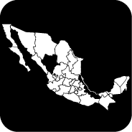
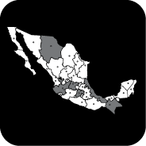










Catálogo por Estado
Interestatal
3 / 3

